Slide 1
ПРЕЗЕНТАЦИЯ
Тема: «Счет в пределах 10»
Цель: Совершенствование вычислительных навыков устного счета в пределах 10. Умение решать логические задачи.

Slide 2
Задачи:
1. Совершенствовать навыки количественного и порядкового счета в пределах 10.
2. Закреплять навык устного и обратного счета в пределах 10.
3. Совершенствовать умение находить последующее и предыдущее число к названному.
4. Продолжать развивать умение решать логические задачи.
5. Развивать познавательную активность обучающихся.

Slide 3
Презентация выполнена для старшего дошкольного возраста
Может использоваться как на занятии так и в свободное время.
Выполнила воспитатель: Никонова Ирина Анатольевна.

Slide 4

Дорогие друзья-малыши!
С вами встретиться очень спешим!
Будем в счете мы вам помогать —
Мы вас быстро научим считать.
Мы — веселые цифры-подружки —
Будем жить с вами в мире и дружбе,
Чтобы когда-то, придя в первый класс,
Добрым словечком вы вспомнили нас.

Slide 5
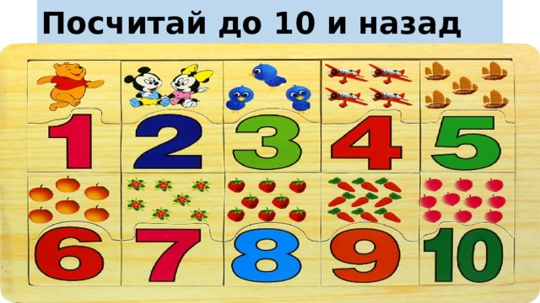

Slide 6
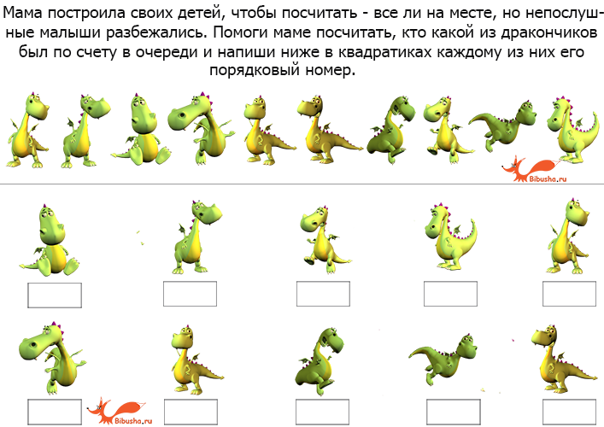

Slide 7
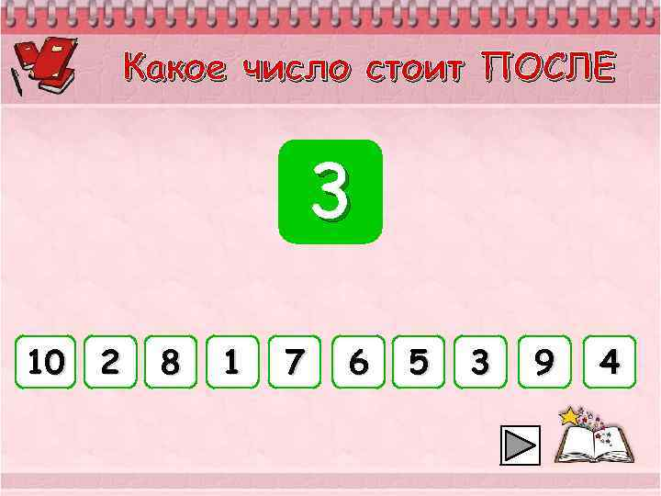

Slide 8
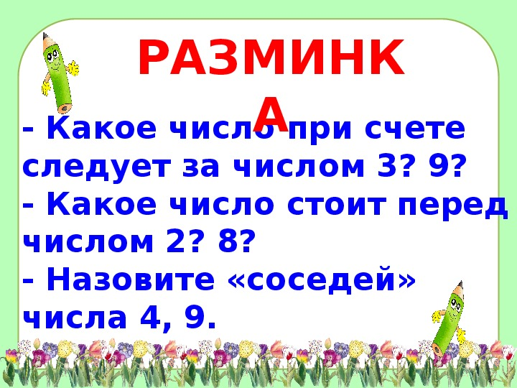

Slide 9
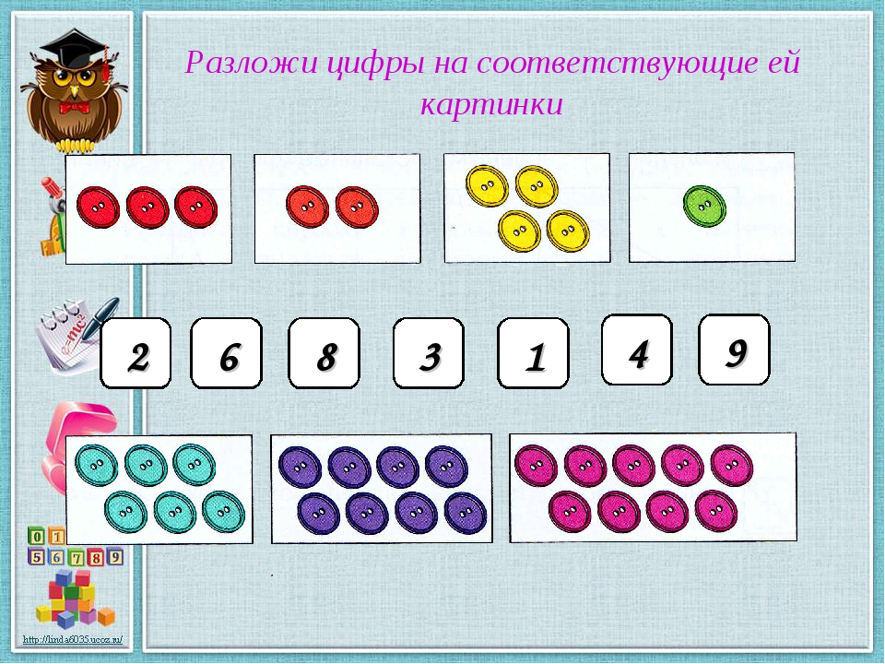

Slide 10
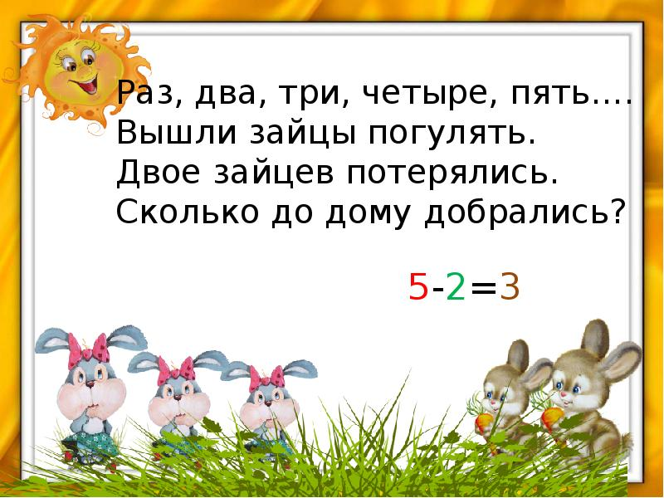

Slide 11
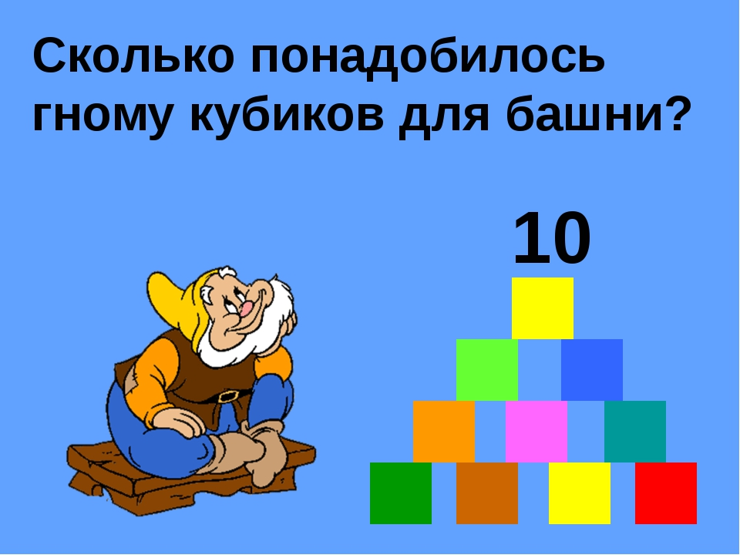

Slide 12
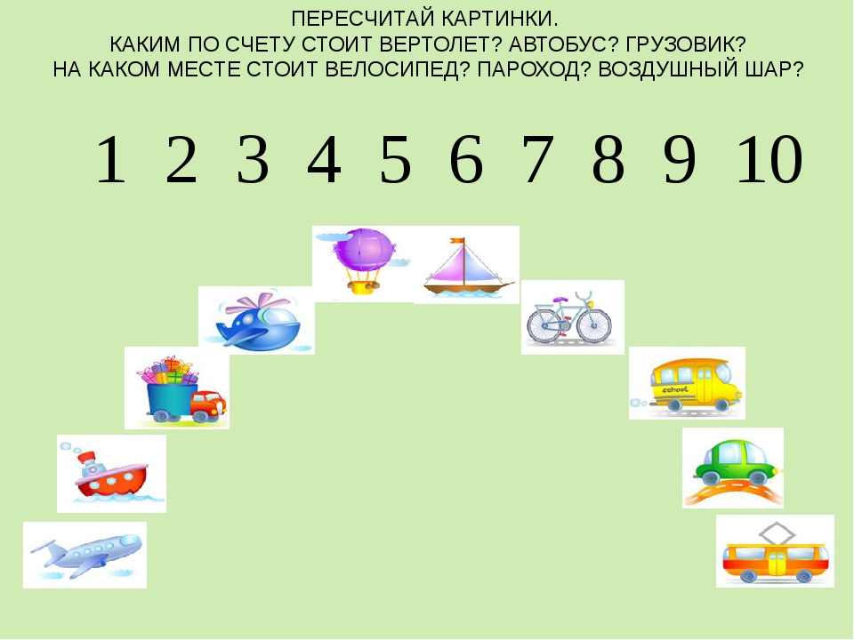

Slide 13
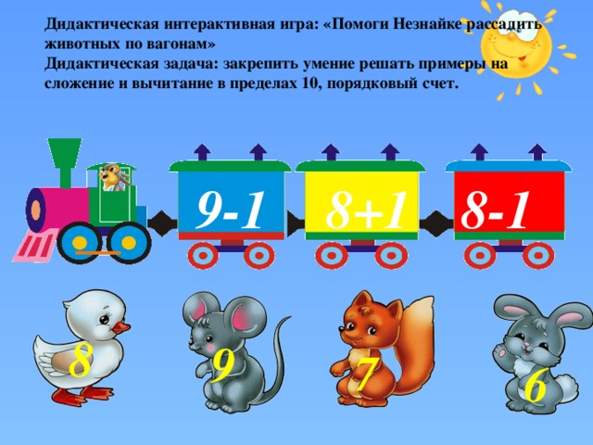

Slide 14


